Slide 1
16 marca
Podobno nie macie dostępu do materiałów poprzez office 365.
Przesyłam ten plik tradycyjnie przez stronę szkoły.
Ten materiał edukacyjny jest przygotowany przy założeniu, że macie dostęp do pliku o nazwie kolory.exe
Ten plik w wersji rar też spróbuję inną drogą udostępnić
Tyle na dziś od ręki mogę zrobić, a równolegle będę szukał, co należy w office 365 zrobić, aby wszystko docierało do adresatów.

Slide 2
17 marca wtorek, lekcja przez internet
Na dzień dzisiejszy pozostało do omówienia, pokazania i wyjaśnienia:
T4.4. Oko człowieka w zakresie interpretacji kolorów oraz typowego schematu interpretacji „CMYK”
T4.5. Lupa, luneta, mikroskop
Przypominamy: Wykonaj komplet obowiązkowych rysunków i obliczeń dla soczewek i zwierciadeł (najlepiej w jednym miejscu w zeszycie). Termin – najlepiej do 10 marca.

Slide 3
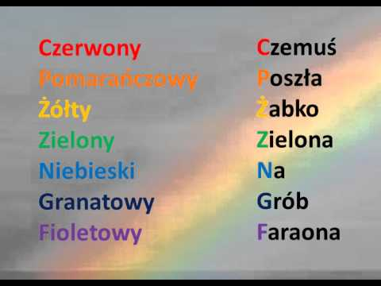
T4.4. Oko człowieka w zakresie interpretacji kolorów oraz typowego schematu interpretacji „CMYK”
1.przypominamy tradycyjne nazwy związane z kolorami:
2.przypominamy wartości dla długości i częstotliwości (minimum dwie skrajne długości oraz częstotliwość)(0,4μm – 0,76μm; 7,5E14Hz – 4E14Hz)

Slide 4
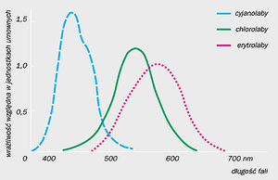
3. Przypominamy czułość czopków oka
Przykładowa bardzo uproszczona interpretacja „koloru” dawana przez „mózg”:
Na siatkówkę na grupkę 9 czopków (blisko położonych = punkt) pada 1000 fotonów o długości 500nm. Z powyższego szkicu możemy uważać, że: 3 czopki czerwone i 3 niebieskie dadzą impuls nerwowy o takiej samej wartości, a 3 czopki zielone dadzą impuls nerwowy o większej wartości. Nasz mózg złoży trzy kolory w proporcjach „R25%+G50%+B25%”. Jaki to kolor – na następnym slajdzie.
Podobnie można sobie wyobrażać wielkości impulsów nerwowych z określonego miejsca siatkówki po oświetleniu innymi częstotliwościami.
Do tego dochodzą jeszcze równolegle impulsy od pręcików uzupełniające ogólną ilość światła czyli odbierane jako komunikat nie o kolorze ale czy „ciemniej” lub „widniej”.

Slide 5
4. Interpretacja kolorów „CMYK”
Przesyłam plik „exe” w WSIP. Zawartość tego pliku:
Cztery zakładki: barwy tęczy, trójkąt Maxwella, mieszanie i pochłanianie barw, dobieranie koloru.

Slide 6
4.1. Trójkąt barw Maxwella
Trójkąt barw Maxwella – łatwo zorientować się, jaki kolor otrzymamy po zmieszaniu trzech kolorów „RGB” w odpowiedniej proporcji. Aktywujemy „pokaż skalę” i na przecięciu trzech białych nitek + w okienkach kolorów odnajdujemy proporcje i wynik.
Sprawdzimy przykładowy kolor „R25%+G50%+B25%” – jest to jakiś „jasnozielony” kolor.

Slide 7
4.2. Mieszanie i pochłanianie barw
W tej zakładce są dwie zakładki:
Addytywne składanie barw
Substraktywne składanie barw
Obie te zakładki wyjaśnimy poniżej.

Slide 8
4.2.1. Addytywne składanie barw
„Addytywne” oznacza tworzenie barw przez ich sumowanie (sprawdź zakładkę „model RGB”).
Mamy cały ekran oświetlony światłem białym czyli „W=R+G+B”.
Mamy trzy kółka o kolorach C, M, Y.
Kolor „C” otrzymujemy poprze eliminację koloru R czyli:
C=W-R
Taką eliminację możemy zrealizować na trzy sposoby:
Filtrowanie czyli na drodze światła białego idącego do naszego oka stawiamy filtr pochłaniający kolor R i przepuszczający kolor G i B
Odbijanie czyli na drodze światła białego idącego do naszego oka stawiamy filtr odbijający kolor R a przepuszczający G i B
Pochłaniane z odbijaniem czyli do naszego oka dociera światło odbite od filtra, który pochłania (lub przepuszcza ) kolor R, a odbija G i B, oczywiście po oświetleniu światłem białym.
Łapiemy myszką za kółka i łączymy zakresy kółek
Obserwujemy powstające kolory
W szczególności interesujący nas układ kolorów powstaje, gdy wszystkie trzy kółka połączymy w jednym miejscu. Otrzymujemy „kolor czarny” czyli żadne światło nie dociera do oka,. Symbol „czarnego” to litera „K”, stąd rozpowszechnione w żargonie drukarskim określenie CMYK
Możemy zapisać również pewne „równania”:
Y=W-B
M=W-G
C=W-R
K=W-R-G-B
Dalej można już mnożyć kombinacje w rodzaju pytania: jakie kolory będzie miała flaga Polski oświetlona światłem błękitnym (czyli domyślnie „C”)

Slide 9
4.2.2. Substraktywne składanie barw
„Substraktywne” oznacza tworzenie barw przez ich odejmowanie (sprawdź zakładkę „model CMY”).
Mamy cztery oddzielne reflektory, każdy świecący wyłącznie jednym kolorem „czystym” czyli o jednej częstotliwości (to dość teoretyczne wymaganie, raczej to częstotliwości pasujące do maksimum barwoczułości czopków czyli 564nm”R”, 534nm”G”, 420nm”B”), na biały ekran.
Łapiemy myszką za kółka i łączymy zakresy kółek
Obserwujemy powstające kolory
W szczególności interesujący nas układ kolorów powstaje, gdy od góry od lewej mamy R, od góry po prawej mamy G, a na dole B. w tej sytuacji w centrum otrzymujemy kolor „biały” czyli „W”, nad nim kolor żółty czyli „Y” , z lewej kolor purpurowy czyli „M”, z prawej kolor cyjanowy czyli „C”. (litery są pierwszymi od ang. nazw kolorów)
Używana jest do tego również pewna uproszczona forma zapisu:
R+G=Y
R+B=M
G+B=C
R+G+B=W

Slide 10
Zestawienie „wzorów”
R + G + B = W W – R – G – B = K
R + G = Y W – Y = B
W – R – G = B W – B = R + G = Y
R + B = M W – M = G
W – R – B = G W – G = R + B = M
G + B = C W – C = R
W – G – B = R W – R = G + B = C

